Slide 1
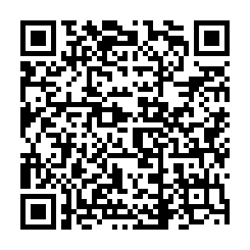
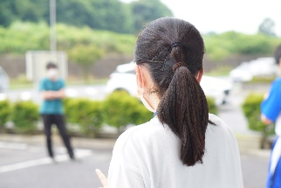
就労継続支援B型・就労移行支援・就労定着支援・日中一時預かりサービス
2022年6月25日発行第114号
さくら学園だより
作業について
施設内結束バンドの袋入れ作業
いつもお世話になっている企業様より新しい作業をお願いされました。結束バンドを10本数えて、袋に入れます。数の間違えがないように数シートを使用して、正確に取り組み、皆さん黙々と数をこなしています。
7月号
6月のレクリエーション
今月のレクリエーションは食事会とユニカールを行いました。
食事はモスバーガーセットを食べました。とても美味しくて皆さんに大好評でした。
午後はユニカールを行いました。ユニカールとはカーリングの室内版。氷の代わりに専用のカーペットを使用します。ストーンを上手く滑らせ、相手のストーンに当てたり、中央の輪の中に入れたりと戦略を練り、楽しく遊ぶことができました。
マナー教室
さくら学園では隔週に2つのマナー教室で生きる知恵を学びます。今回は基本中の基本の「職場でのあいさつ」を一年ぶりに学びました。特に「相手を見て」「はきはきと」「笑顔で」の3つを忘れないことを理解しました。また「おはようございます」以外に「○○へ行ってきます」「ただいま戻りました」「お疲れ様でした」「お先に失礼します」を使うシーンを学びました。
※HPブログにレクリエーションの
写真をたくさんアップしています。
新しい仲間が増えました
マルシェ出店のお知らせ
日時：7月4日（月）10:00～15：00 場所：つくば市役所芝生広場
日時：7月16（土）10：00～16：00 場所：つくば蚤の市 （トナリエつくばスクエア前広場）
就職をしながら週2回程通所されています。細かい作業もとても上手です。これから一緒に楽しく過ごしましょうね♪
山下やすひろさんの個展
つくば蚤の市
15日レクリエーション 8.22日マナー講座 ウォーキングまたは創作活動
お知らせ
7月の予定表
毎日暑い日が続いております。水分とハンカチやタオル、必要であれば着替えをご持参下さい。
さくら学園に週に1回通所している山下さんの個展に行きました。山下さんが集めたたくさんのコレクションを見て、触れる楽しい個展でした。
ひとつひとつ違うバックを皆さん手に取り、楽しく迷われていました。前回ご購入された方が来店し、「いつも使ってます！会社の方にも大好評です」と嬉しい報告を頂きました。

Slide 2
題材 「覆面のデザイン」
今月のsakuraておりオススメ商品
今月の創作活動で覆面のデザインをしました。
目と口をくり抜いたマスクのイラストに、自由に柄を描きました。
マリオ風のマスク、ドキンちゃん風マスク、鬼のようなマスクの他、猫耳をつけたり、メガネをつけたり、怖くて楽しいマスクができました。
上手に描けたマスクには、色を付けて、トートバックにプリントする予定です。
リバーシブルミニトートバック
色々な糸をつなぎ合わせ織り上げた生地とミュシャ風のイラストをプリントした生地のリバーシブルトートバックです。
サイズ横28ｃｍ×縦18ｃｍ×まち8ｃｍ
￥2,200（税込）
商品に関するお問合せ、ご購入はさくら学園までご連絡下さい。
つくば特別支援学校から実習生が来てくれました。
お誕生日おめでとうございます
6月13日～25日の期間に、4名の方が実習のため通所しました。みなさん初日は緊張した様子でしたが、少しずつ施設の雰囲気にも慣れ、
7月10日生 フレンドリーなYさん 7月26日生 物知りなNさん
お誕生日おめでとうございます。
新しい1年もよい年になりますように！
楽しんでいる様子が見られました。作業も確認しながら丁寧に行うことができました。また、皆さんに会える日を楽しみにしています(^-^)
〒300-2655茨城県つくば市島名2304(TX万博記念公園駅西口徒歩3分）
TEL029-875-3517 FAX029-875-3518 時間9：00～16：00
http://sakura-gakuen.org e-mail:info@sakura-gakuen.org

